Slide 1
Unsupervised Learning
Notes:
이번 시간은 데이터 수집에 대해서 알아보는 시간을 가질 겁니다. 먼저 상식적으로 이론적인 이야기를 먼저 하고, 전체적인 큰 맥락에서 개념을 잡고, 용어를 익힌 후에 실습을 하도록 하겠습니다.

Slide 2
Clustering
클러스터링
Notes:
먼저 원핫 인코딩에 대해 알아보겠습니다.

Slide 3
K-means
클러스터링/차원축소
비지도학습
데이터에 Y값이 없다.
(= label이 없다 = target value가 없다 = 종속변수가 없다)
K-Means = K-평균
K개의 평균군집을 찾자.
Notes:
머신러닝에 대한 정의를 알아보기 전에, 다음과 같은 키워드를 확인해보시죠.
인공지능, 머신러닝, 딥러닝, 빅데이터..
다 한 번쯤은 들어본 단어같습니다.
무슨 차이가 있을까요?
(대답해주세요 수가생분들!)

Slide 4
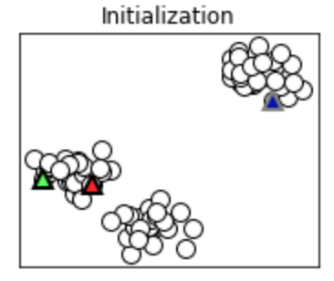
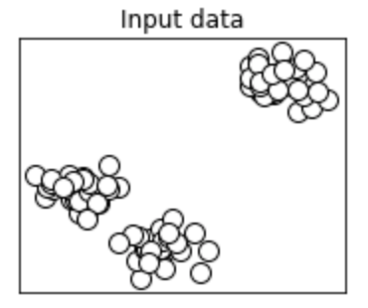
K-means
클러스터링/차원축소
비지도학습
K-means는 클러스터링 방법론 중에서 오래된 방법이지만, 간단하고 효율적이기 때문에 여전히 자주 사용되는 알고리즘이다. K-means는 사용자가 정한 K개의 클러스터로 클러스터링하는 알고리즘이다.
K-means 알고리즘의 첫번째 작업은 중심점의 초기값을 설정하는 것이다.
초기값은 데이터 중에서 임의로 k개를 선택한다.
Notes:
머신러닝에 대한 정의를 알아보기 전에, 다음과 같은 키워드를 확인해보시죠.
인공지능, 머신러닝, 딥러닝, 빅데이터..
다 한 번쯤은 들어본 단어같습니다.
무슨 차이가 있을까요?
(대답해주세요 수가생분들!)

Slide 5
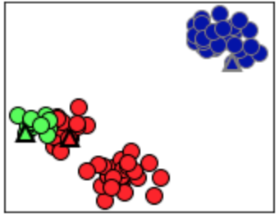
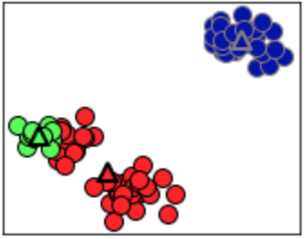
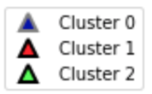
K-means
클러스터링/차원축소
비지도학습
K-means는 딱 2가지만 기억하면 된다. E & M !
Expectation 과 Maximization 이다.
E는 중심점 기준으로 편을 가르는 것이고,
M은 편을 기준으로 중심점을 재설정하는 것이다.
E
M
Notes:
머신러닝에 대한 정의를 알아보기 전에, 다음과 같은 키워드를 확인해보시죠.
인공지능, 머신러닝, 딥러닝, 빅데이터..
다 한 번쯤은 들어본 단어같습니다.
무슨 차이가 있을까요?
(대답해주세요 수가생분들!)

Slide 6
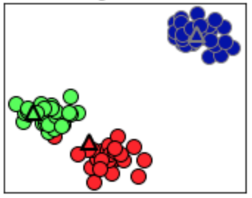
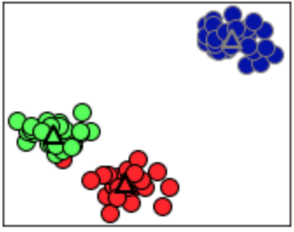
K-means
클러스터링/차원축소
비지도학습
Expectation과 Maximization의 반복 수행이다.
1st Expectation
1st Maximization
2nd Expectation
2nd Maximization
Notes:
머신러닝에 대한 정의를 알아보기 전에, 다음과 같은 키워드를 확인해보시죠.
인공지능, 머신러닝, 딥러닝, 빅데이터..
다 한 번쯤은 들어본 단어같습니다.
무슨 차이가 있을까요?
(대답해주세요 수가생분들!)

Slide 7
Hierarchical Clustering
클러스터링/차원축소
계층적 클러스터링 알고리즘은 병합 클러스터링이라고 불린다. 이 알고리즘은 다음과 같다.
1) 데이터 하나를 하나의 클러스터로 간주하여 시작한다.
2) 각 데이터(클러스터) 간의 모든 유사도(거리)를 계산한다.
3) 유사도가 높은(거리가 가까운) 클러스터들을 통합해나가며 클러스터의 총 수를 줄여나간다.
❖ 계층적 클러스터링의 특징
데이터들 간의 유사도를 먼저 계산해야 한다.
계산복잡도가 높다. O(n^3)
Notes:
머신러닝에 대한 정의를 알아보기 전에, 다음과 같은 키워드를 확인해보시죠.
인공지능, 머신러닝, 딥러닝, 빅데이터..
다 한 번쯤은 들어본 단어같습니다.
무슨 차이가 있을까요?
(대답해주세요 수가생분들!)

Slide 8
Hierarchical Clustering
클러스터링/차원축소
계층적 클러스터링 알고리즘은 병합 클러스터링이라고 불린다. 이 알고리즘은 다음과 같다.
1) 데이터 하나를 하나의 클러스터로 간주하여 시작한다.
2) 각 데이터(클러스터) 간의 모든 유사도(거리)를 계산한다.
3) 유사도가 높은(거리가 가까운) 클러스터들을 통합해나가며 클러스터의 총 수를 줄여나간다.
❖ 계층적 클러스터링의 특징
데이터들 간의 유사도를 먼저 계산해야 한다.
계산복잡도가 높다. O(n^3)
Notes:
머신러닝에 대한 정의를 알아보기 전에, 다음과 같은 키워드를 확인해보시죠.
인공지능, 머신러닝, 딥러닝, 빅데이터..
다 한 번쯤은 들어본 단어같습니다.
무슨 차이가 있을까요?
(대답해주세요 수가생분들!)

Slide 9
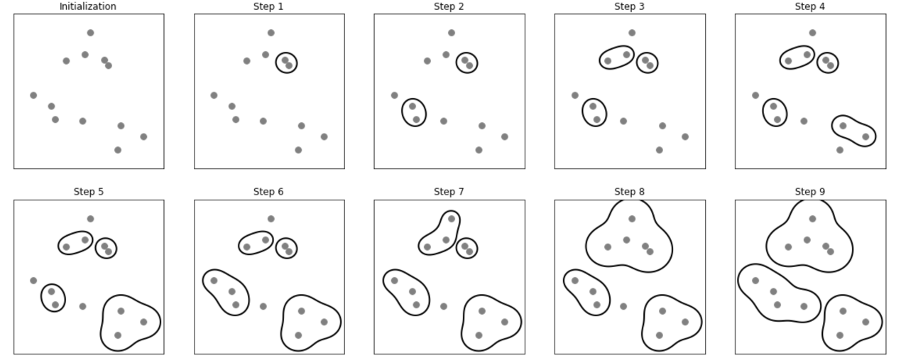
Hierarchical Clustering
클러스터링/차원축소
Notes:
머신러닝에 대한 정의를 알아보기 전에, 다음과 같은 키워드를 확인해보시죠.
인공지능, 머신러닝, 딥러닝, 빅데이터..
다 한 번쯤은 들어본 단어같습니다.
무슨 차이가 있을까요?
(대답해주세요 수가생분들!)

Slide 10
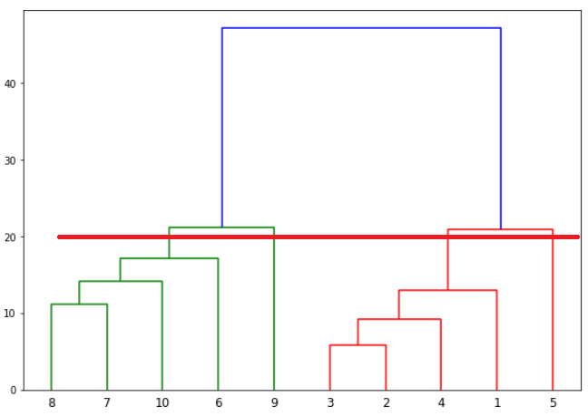
Hierarchical Clustering
클러스터링/차원축소
Notes:
머신러닝에 대한 정의를 알아보기 전에, 다음과 같은 키워드를 확인해보시죠.
인공지능, 머신러닝, 딥러닝, 빅데이터..
다 한 번쯤은 들어본 단어같습니다.
무슨 차이가 있을까요?
(대답해주세요 수가생분들!)

Slide 11
Hierarchical Clustering
클러스터링/차원축소
잘알려진 유사도를 계산하는 방법은 총 8가지가 있다. 그 중 간단한 4가지만 소개하도록 한다.
❖ 간단한 유사도 계산법
1) ward : 모든 클러스터 내의 분산을 가장 작게 증가시키는 두 클러스터를 합침
2) Complete: 각 클러스터 간의 데이터들의 조합 가운데 가장 먼거리 (최대 연결)
3) Average : 각 클러스터 간의 데이터들의 조합들의 평균의 거리
4) Centroid: 각 클러스터의 중심점 사이의 거리
Notes:
머신러닝에 대한 정의를 알아보기 전에, 다음과 같은 키워드를 확인해보시죠.
인공지능, 머신러닝, 딥러닝, 빅데이터..
다 한 번쯤은 들어본 단어같습니다.
무슨 차이가 있을까요?
(대답해주세요 수가생분들!)

Slide 12
PCA
차원축소
Notes:
먼저 원핫 인코딩에 대해 알아보겠습니다.

Slide 13
PCA
클러스터링/차원축소
비지도 변환
데이터의 X 값, 즉 입력 특성(Feature)을 변환하는 비지도변환도 있다.
비지도 변환은 차원 축소 등의 목적을 가진다.
자주 사용되는 알고리즘으로는 PCA(주성분분석)이 있다.
Notes:
머신러닝에 대한 정의를 알아보기 전에, 다음과 같은 키워드를 확인해보시죠.
인공지능, 머신러닝, 딥러닝, 빅데이터..
다 한 번쯤은 들어본 단어같습니다.
무슨 차이가 있을까요?
(대답해주세요 수가생분들!)

Slide 14
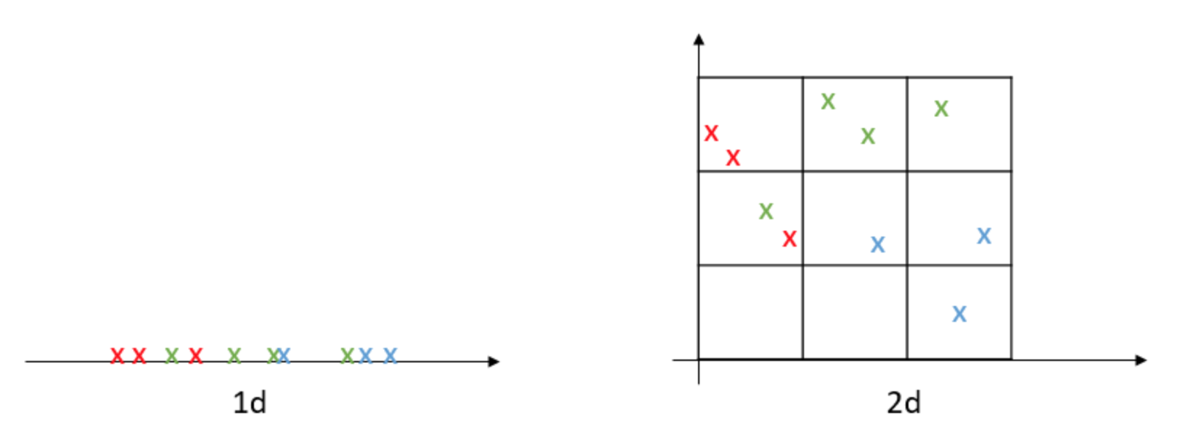
PCA
클러스터링/차원축소
차원의 저주
차원의 저주란 데이터의 벡터 공간 차원은 엄청나게 크지만 실제로 필요한 true data는 작은 차원 공간으로 표현해도 충분한 경우를 말한다.
Notes:
머신러닝에 대한 정의를 알아보기 전에, 다음과 같은 키워드를 확인해보시죠.
인공지능, 머신러닝, 딥러닝, 빅데이터..
다 한 번쯤은 들어본 단어같습니다.
무슨 차이가 있을까요?
(대답해주세요 수가생분들!)

Slide 15
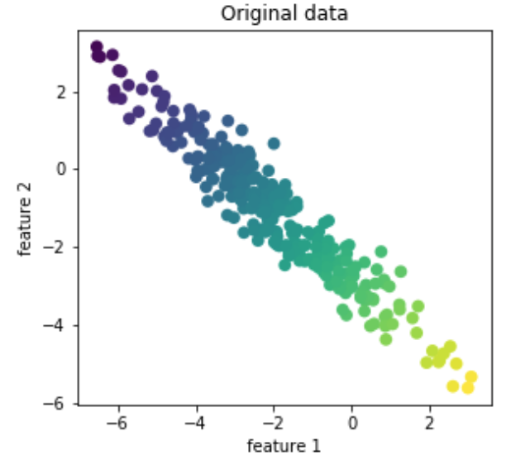
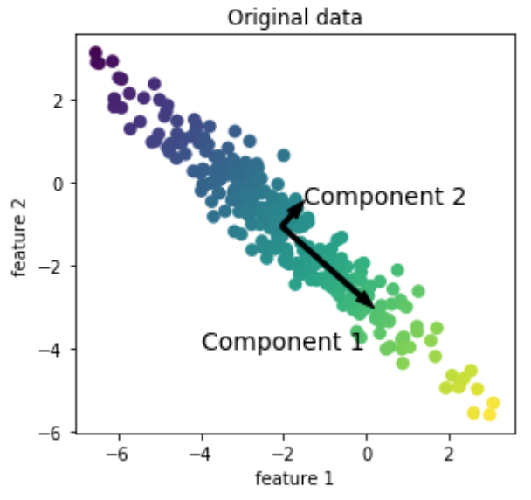
PCA
클러스터링/차원축소
PCA란
아래와 같이 입력 특성(feature)이 2개인 데이터가 있다고 가정해보자.
여기서 우리는 데이터의 특성을 가장 잘 나타내주는 주성분을 찾아야 한다.
특성을 가장 잘 나타내준다는 것은 분산을 가장 크게 갖는 벡터를 말한다.
Notes:
머신러닝에 대한 정의를 알아보기 전에, 다음과 같은 키워드를 확인해보시죠.
인공지능, 머신러닝, 딥러닝, 빅데이터..
다 한 번쯤은 들어본 단어같습니다.
무슨 차이가 있을까요?
(대답해주세요 수가생분들!)

Slide 16
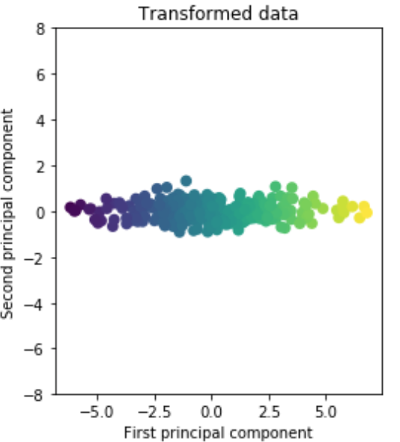
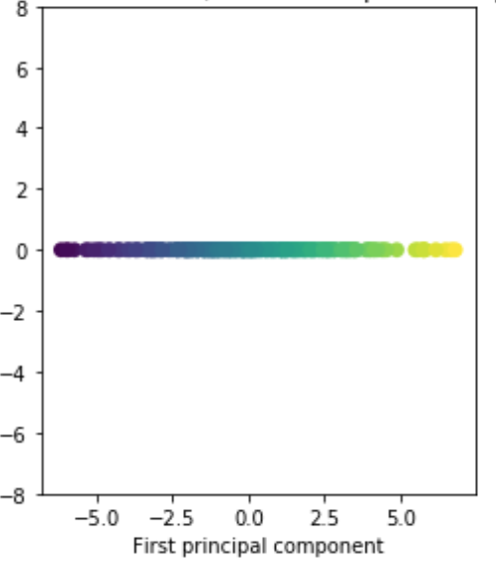
PCA
클러스터링/차원축소
PCA란
주성분을 찾았다면, 차원 축소는 이 주성분 들 중에서 일부만을 선택해서 데이터의 차원을 줄이는 작업이다. 이 작업의 과정을 한번 살펴보자. 먼저 원본 데이터를 주성분 벡터를 축으로 회전시키면 가운데와 같이 변환시킬 수 있다. 회전시킨 데이터를 첫번째 주성분 값만을 이용해 표현하면 오른쪽 그래프처럼 표현할 수 있다.
이 것이 차원 축소를 수행한 결과이다.
Notes:
머신러닝에 대한 정의를 알아보기 전에, 다음과 같은 키워드를 확인해보시죠.
인공지능, 머신러닝, 딥러닝, 빅데이터..
다 한 번쯤은 들어본 단어같습니다.
무슨 차이가 있을까요?
(대답해주세요 수가생분들!)

